Slide 1


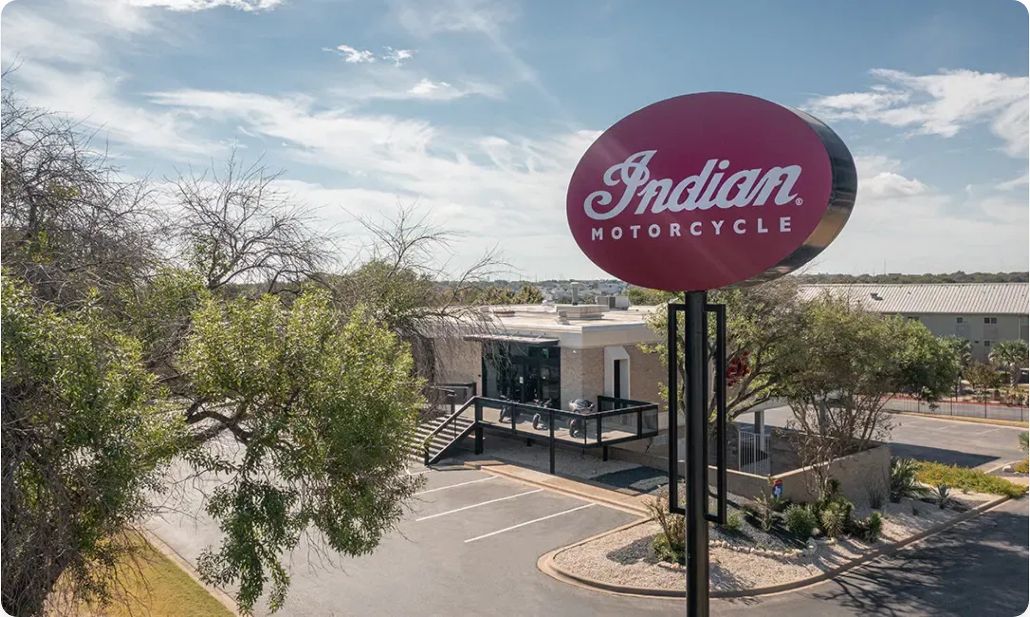




KPMG's
Présentation de la problématique
KPMG, vendeur de motos en Inde, souhaite segmenter ses clients.
Objectif : mieux cibler les campagnes marketing via une segmentation exploitable.
Segmentation basée sur des données comportementales et démographiques.
Besoin d'une approche data-driven pour optimiser les actions marketing.
Nécessité d'une solution évolutive et maintenue dans le temps.

Slide 2



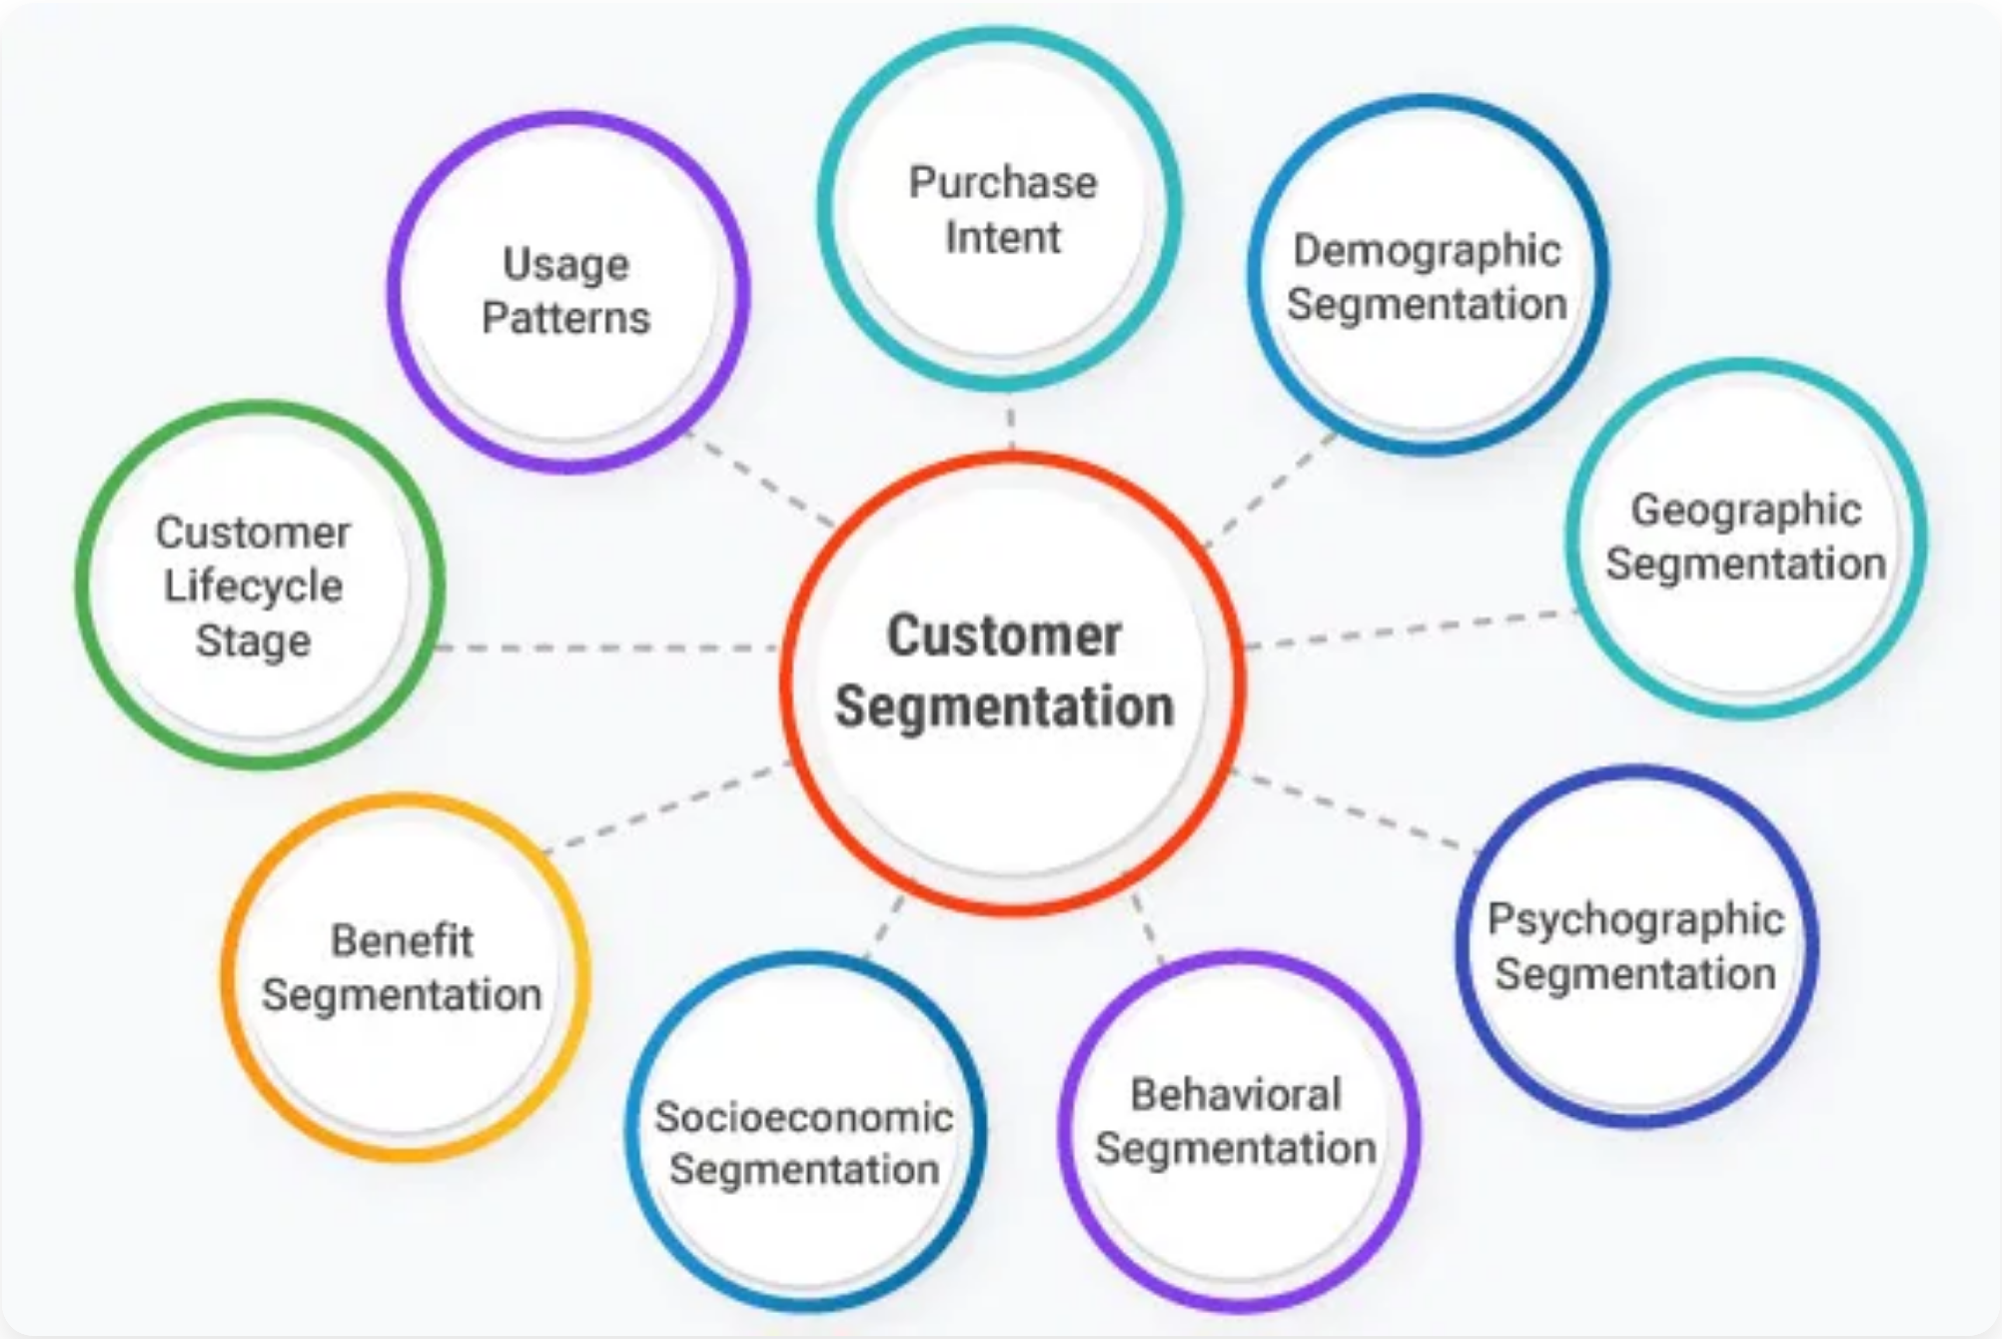



KPMG's
Contexte & Objectif
Comprendre les profils clients et leurs comportements d'achat.
Créer des groupes homogènes, actionnables et mis à jour régulièrement.
Proposer une gouvernance pour la stabilité des clusters.
Optimiser le ROI des campagnes marketing ciblées.
Objectifs clés
Segmentation actionnable pour les équipes marketing
Solution évolutive et maintenue dans le temps

Slide 3





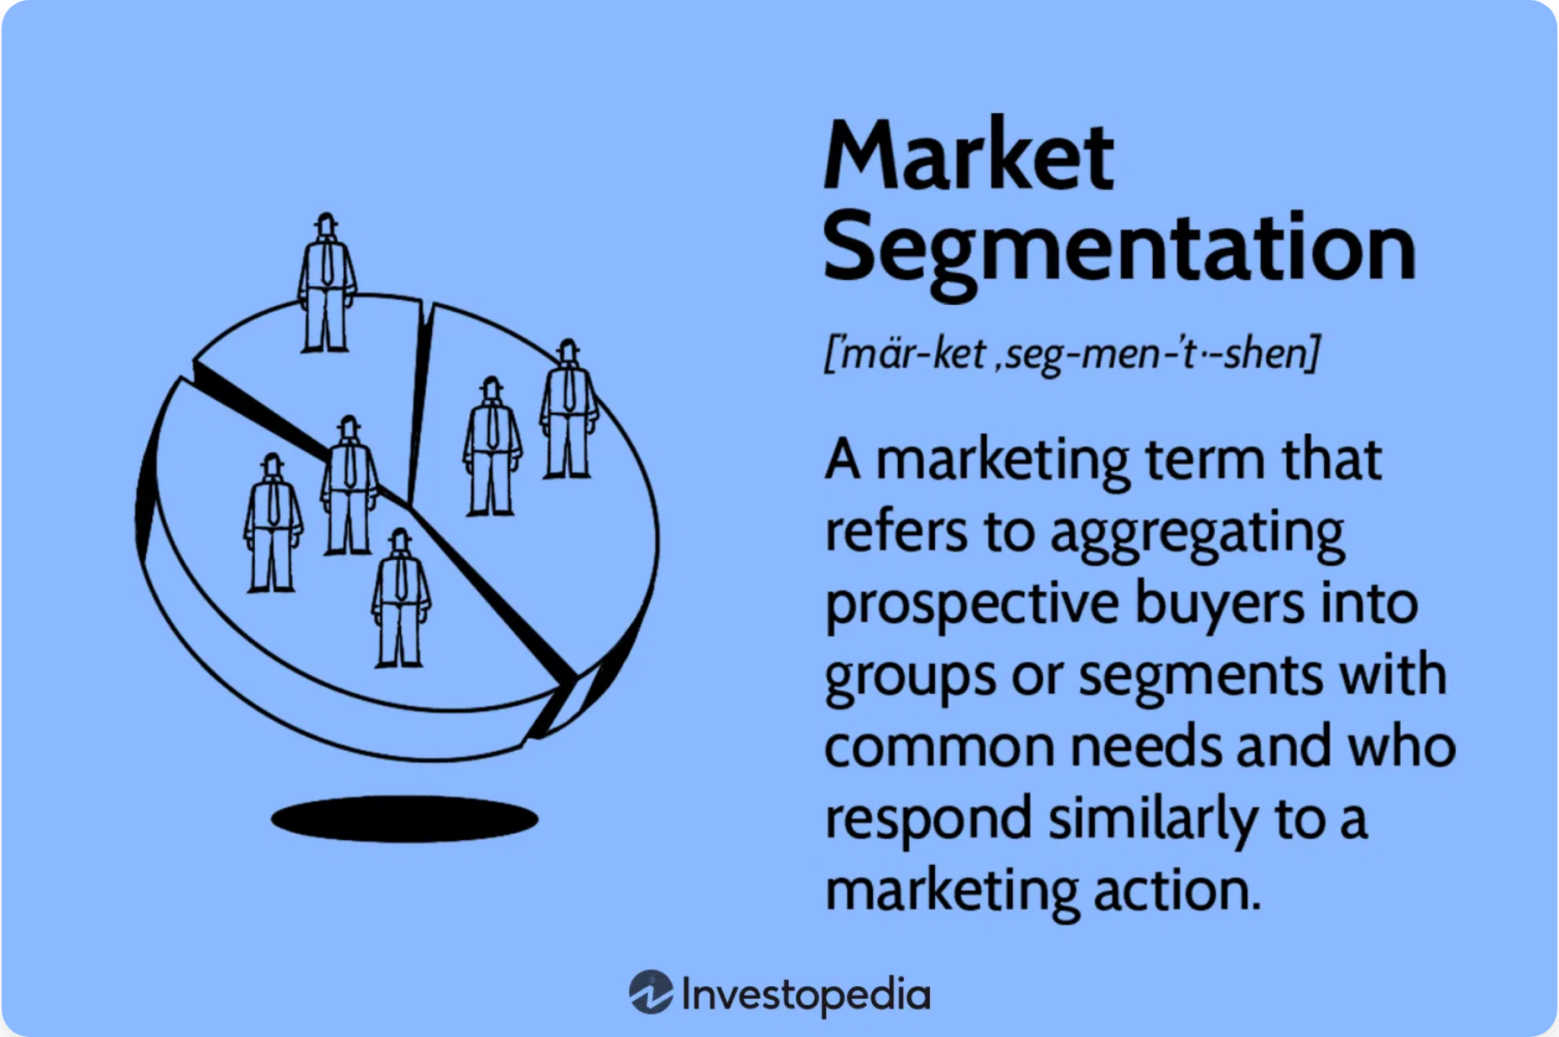

KPMG's
Données disponibles et contraintes
Feuille
Contenu
Problématiques
Fichier Excel : 4 feuilles (Demographic, Address, Transactions, New Customers).
Profils clients
Genres mal encodés, valeurs manquantes
CustomerDemographic
Adresses clients
CustomerAddress
Standardisation des états
Nettoyage nécessaire : valeurs manquantes (e.g. job_title), genres mal encodés.
Transactions
Historique d'achats
Agrégation par client nécessaire
Fusion, standardisation et enrichissement (recency, frequency, montant total).
Nouveaux clients
À classifier dans les segments existants
NewCustomerList
Encodage des variables catégorielles et normalisation des variables numériques.
Création de variables dérivées pour améliorer la segmentation.

Slide 4

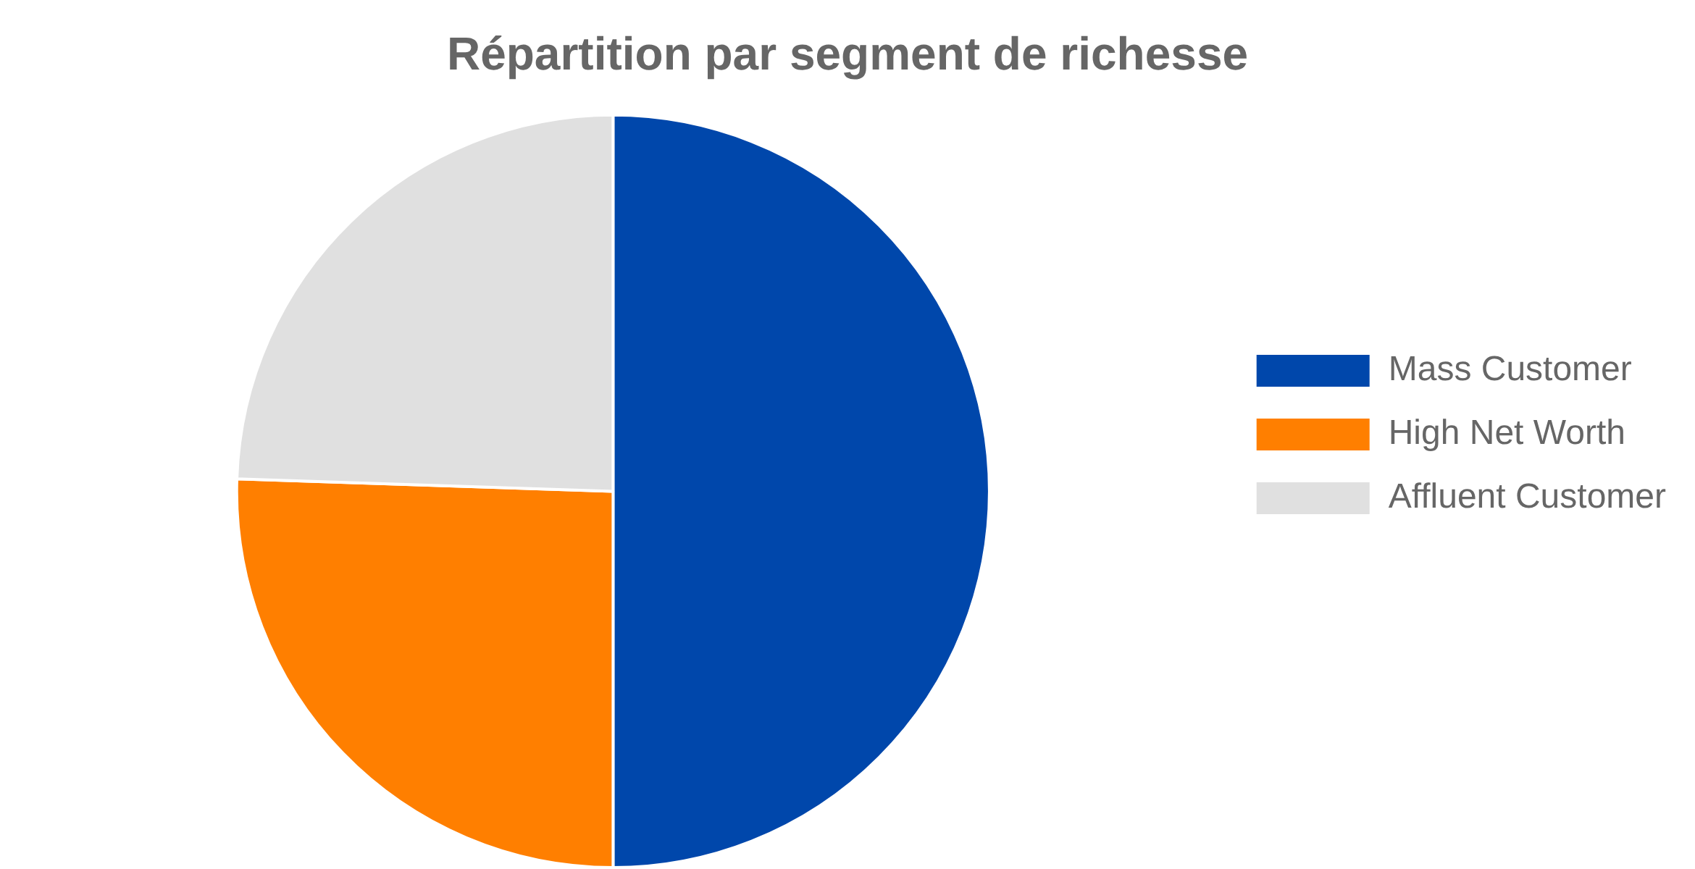

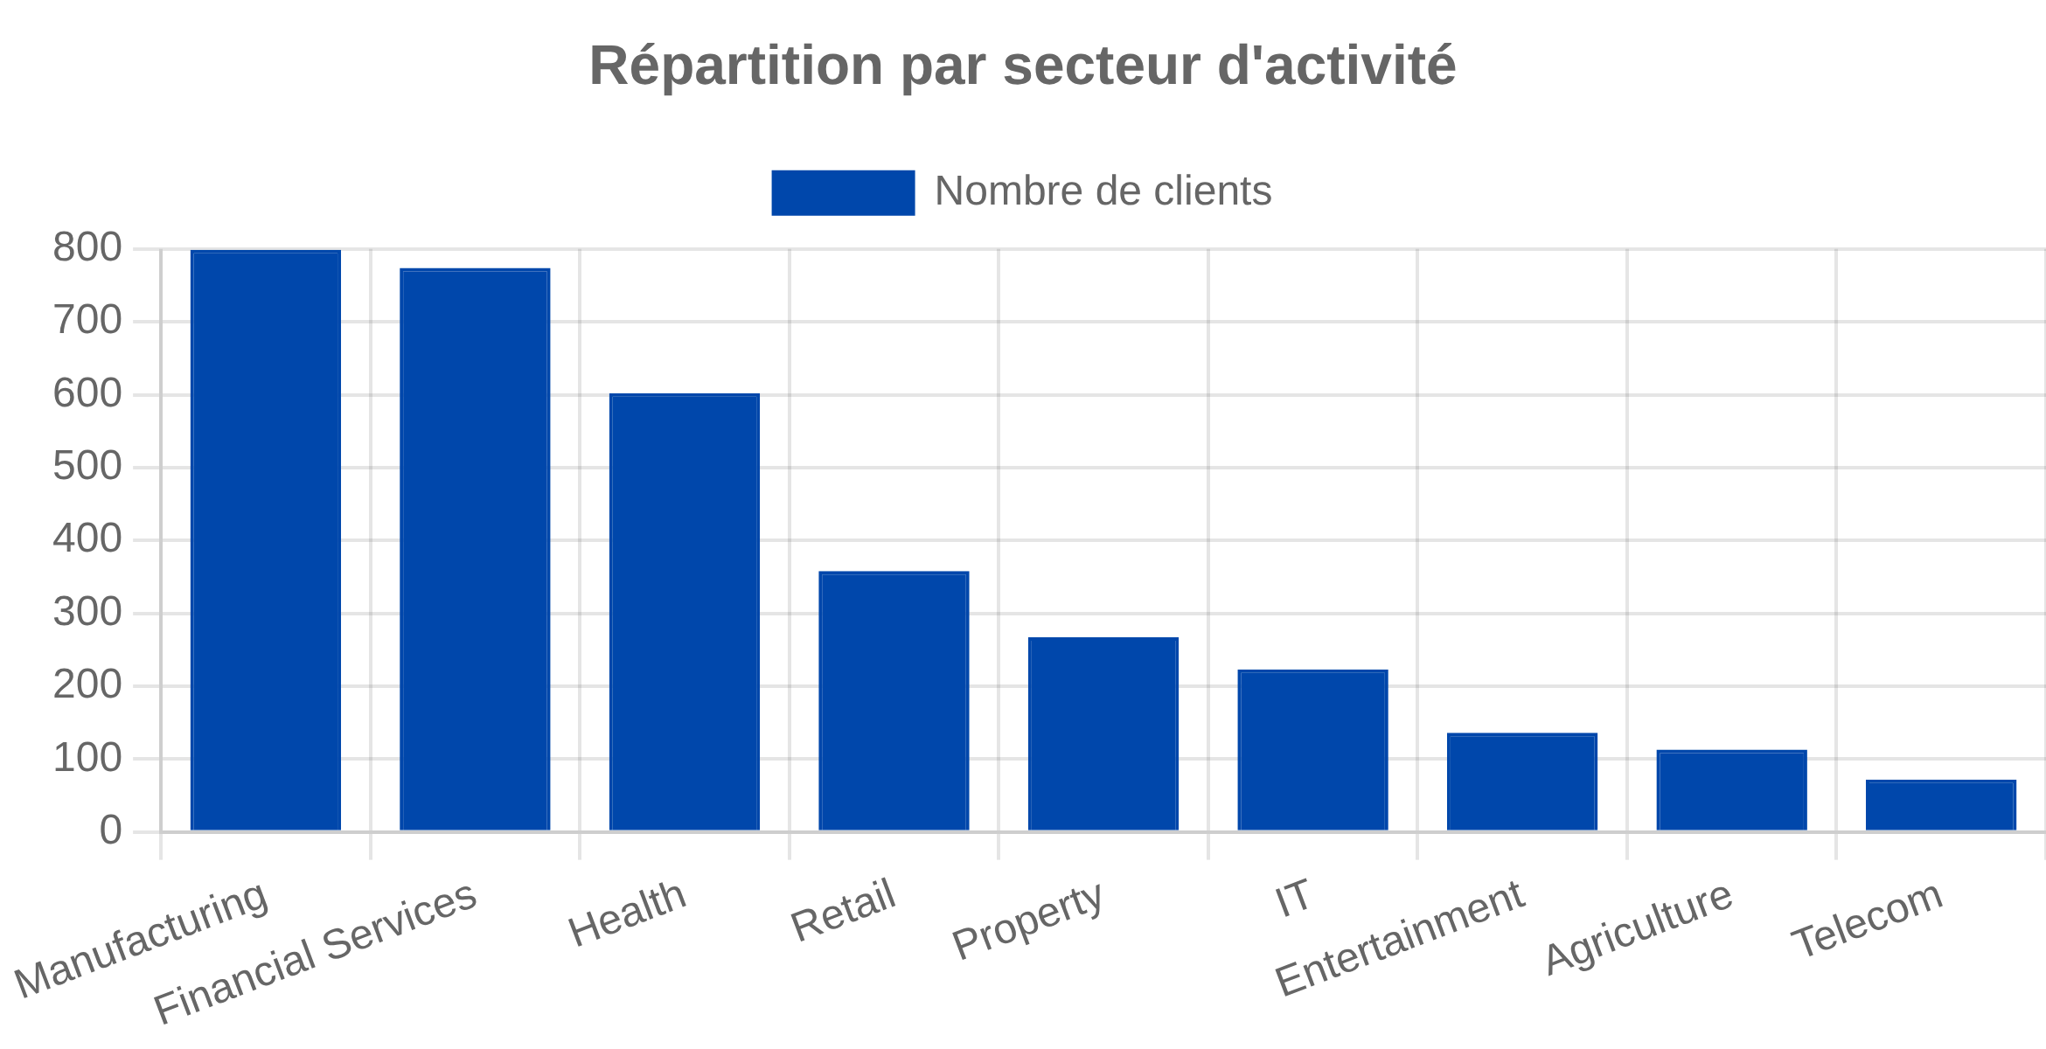


KPMG's
Analyse exploratoire – Insights
Corrélations entre revenu, âge, fréquence d'achat, etc.
Segments clients avec comportements d'achat répétitifs.
Visualisations exportées (distributions, heatmaps, boxplots).
Répartition des clients par secteur d'activité et segment de richesse.
Insights clés
Majorité des clients sont des "Mass Customer"
Corrélation entre secteur d'activité et montant des achats

Slide 5



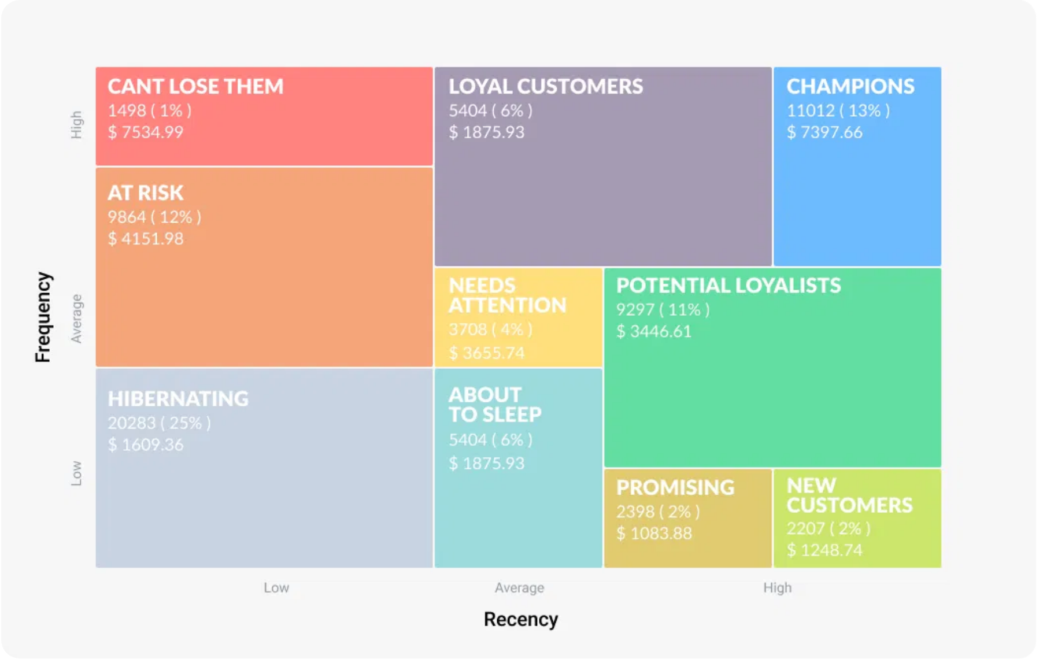


KPMG's
Méthodologie de modélisation
Prétraitement : pipelines numériques et catégoriels, encodage, scaling.
1
Nettoyage et préparation des données
2
Feature engineering (RFM, variables dérivées)
Ajout de variables RFM (Recency, Frequency, Monetary).
3
Encodage et normalisation
4
Réduction dimensionnelle (PCA)
Réduction dimensionnelle (PCA) pour la visualisation.
5
Application des algorithmes de clustering
6
Évaluation et sélection du modèle optimal
Implémentation de pipelines automatisés pour le traitement des données.
Validation croisée pour évaluer la stabilité des clusters.

Slide 6
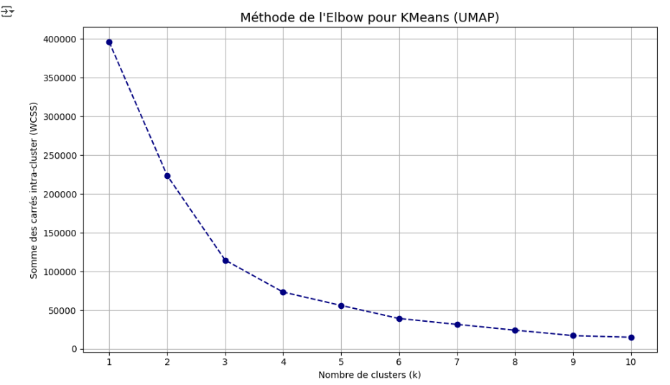


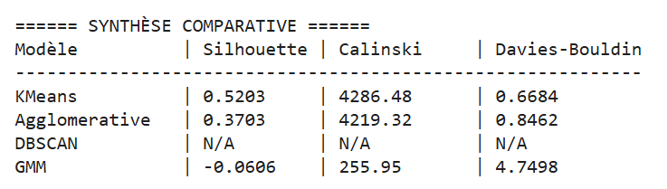
KPMG's
Modèles testés
KMeans, DBSCAN, GMM, Agglomerative Clustering.
Scores utilisés : Silhouette, Calinski-Harabasz, Davies-Bouldin.
KMeans meilleur score composite combinaison de score silhouette, Calinski et Davies-Boul.
Recherche du nombre optimal de clusters par méthode du coude.
Évaluation de la stabilité des clusters face aux variations de données.

Slide 7

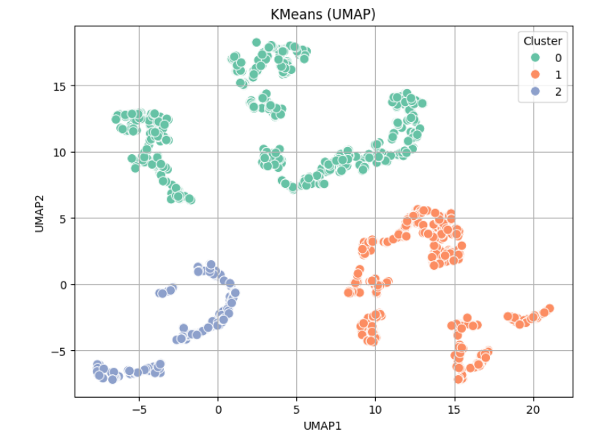
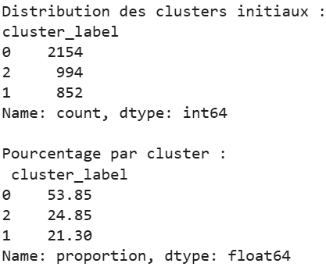

KPMG's
Modèle retenu
KMeans avec 3 clusters sélectionné automatiquement.
Nombre de clusters optimal détecté par composite de scores.
Modèle le plus stable, interprétable, et performant dans le contexte marketing.
Pipeline automatisé pour faciliter la mise à jour et la maintenance.
Avantages du modèle KMeans
Simplicité d'interprétation pour les équipes marketing
Facilité d'implémentation et de maintenance
Stabilité face aux variations de données
Meilleur compromis entre performance et actionabilité

Slide 8

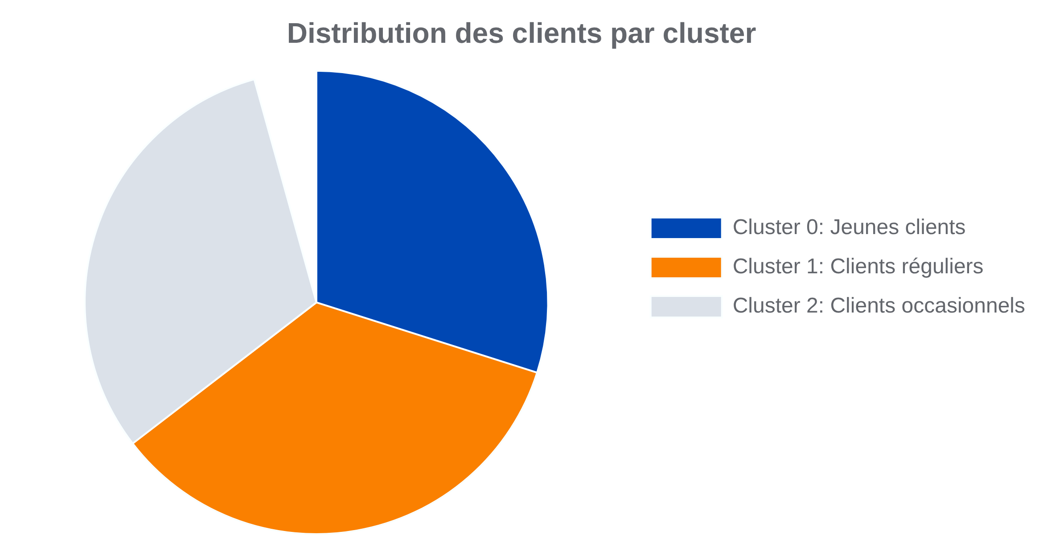
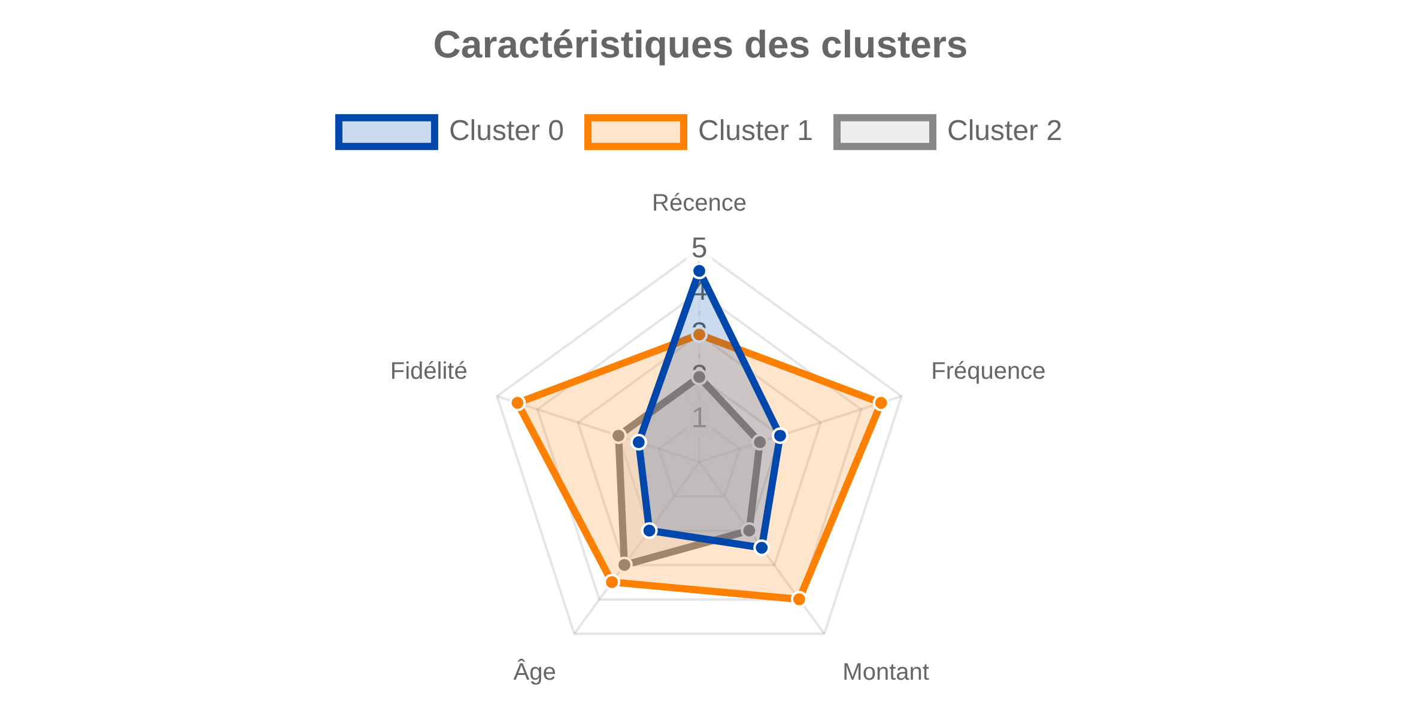
KPMG's
Résultats de la segmentation
Cluster 0 : Jeunes clients
Profil :
Achats récents et peu fréquents
Âge moyen :
25-35 ans
Comportement :
Sensibles aux prix, achats ponctuels
Cluster 1 : Clients réguliers
Profil :
Fréquence élevée et panier moyen important
Âge moyen :
35-50 ans
Comportement :
Fidèles, intéressés par les produits premium
Cluster 2 : Clients occasionnels
Profil :
Nouveaux clients ou faible fréquence
Âge moyen :
Variable (25-60 ans)
Comportement :
Achats opportunistes, peu fidélisés
Distribution équilibrée, profils bien séparés
avec des caractéristiques distinctes permettant des actions marketing ciblées.

Slide 9


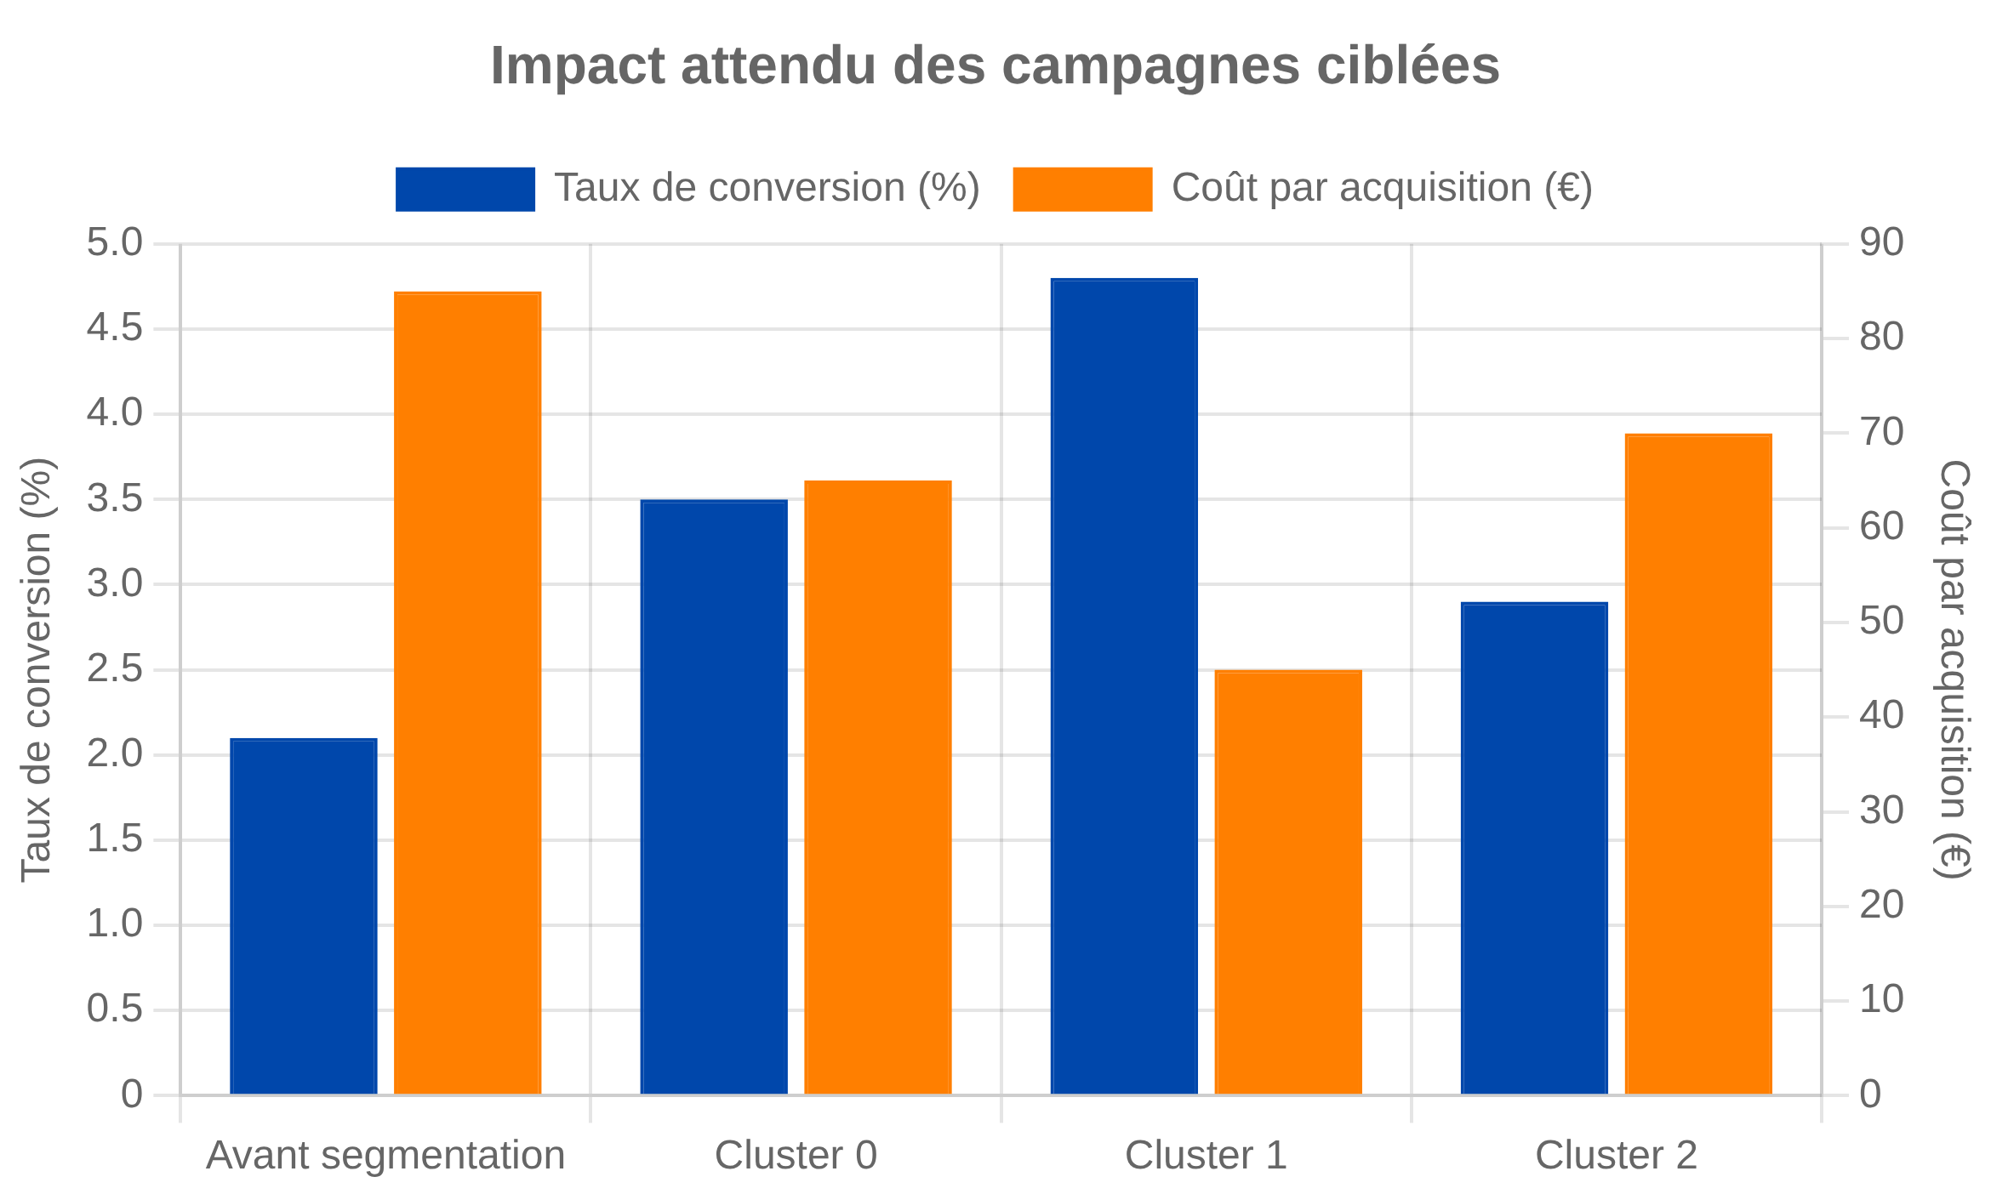



KPMG's
Recommandations Marketing
Cluster 1 : Clients réguliers
Fidélisation via offres premium et abonnements
Programme de parrainage avec récompenses
Accès prioritaire aux nouveaux modèles
Cluster 0 : Jeunes clients
Ciblage réseaux sociaux et promotions d'entrée de gamme
Offres de financement adaptées aux jeunes
Événements communautaires et expériences de marque
Cluster 2 : Clients occasionnels
ROI Marketing Attendu
Campagnes de réactivation et cross-selling
Augmentation de 23% du taux de conversion des campagnes
Offres spéciales pour première visite en concession
Réduction de 18% du coût d'acquisition client
Communication ciblée sur les avantages de fidélité
Augmentation de 15% du panier moyen

Slide 10

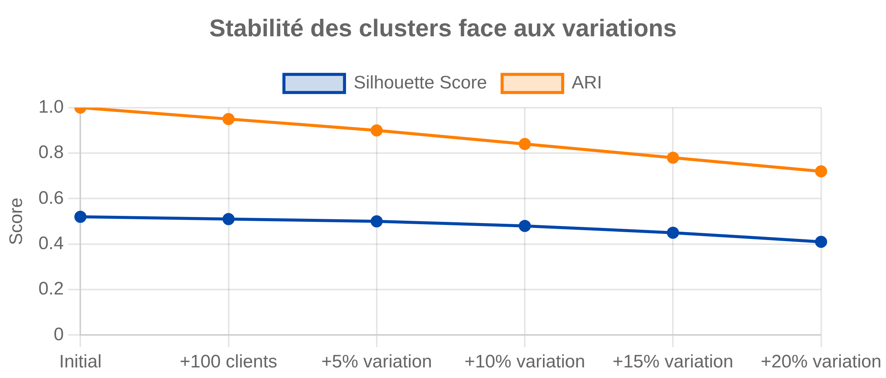


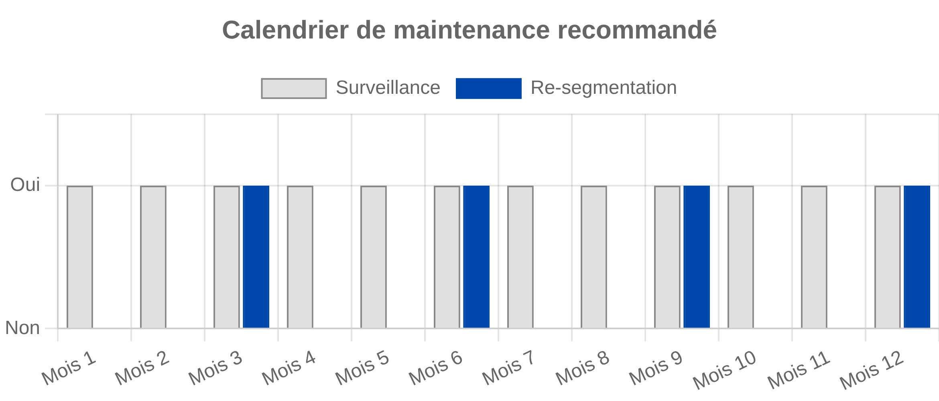



KPMG's
Simulation de stabilité & Maintenance
Ajout de 100 clients et variation de comportements simulés.
Silhouette Score initial : 0.52 | après variation : 0.51
Adjusted Rand Index (ARI) après variations : ~0.9 → Bonne stabilité.
Fréquence de mise à jour suggérée : trimestrielle.
Recommandations de maintenance
Surveillance mensuelle de la cohérence des clusters
Re-segmentation si métriques sous les seuils critiques
Pipeline automatique et tableau de bord recommandé
Seuil d'alerte
Seuil critique
Silhouette < 0.30
Silhouette < 0.10
ARI < 0.70
ARI < 0.50

